Slide 1
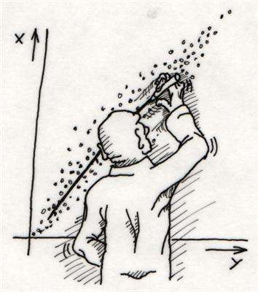

DATA SCIENCE
MÓDULO 4
Introdução à regressão logística
Setembro 2018

Slide 2
Regressão Logística

Slide 3
Objetivos
Definir o conceito de modelo de regressão logística
Entender o fundamento matemático da regressão
Projetar um modelo de regressão logística utilizando as bibliotecas statsmodels e Scikit-Learn do Python

Slide 4
Objetivos
A regressão logística é uma abordagem linear para resolver problemas de classificação
Ela permite estimar da relação existente entre uma variável dependente (target) e diversas variáveis preditoras (independentes)
De modo geral, por meio de uma regressão logística, procura-se estimar a probabilidade de que Y seja 1, dados certos valores de X: P(Y=1 | X) = ?
Se X e Y mantêm uma relação de tipo linear positiva, o valor de Y se aproximará de 1, à medida que o valor de X aumenta

Slide 5
Exemplos
Um email é spam ou não?
Uma transação online é fradulenta ou não?
Um tumor é maligno ou benigno?
y ∈ {0, 1}
0: classe negativa
1: classe positiva
Podendo ser multi-classe, i.e., y ∈ {0, 1, 2, 3}

Slide 6
1 (sim)
0 (não)
hθ(x) = θTx hθ(x) >= 0,5, y = 1
Limiar do classificador hθ(x) é 0,5
Se hθ(x) >= 0,5, y = 1
Se hθ(x) < 0,5, y = 0
Classificação se dá por y = 0 ou 1

Slide 7
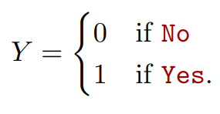
Exemplo
Queremos prever a probabilidade de um cliente não pagar seus empréstimos (vá para Padrão)
As features são
receita
saldo
Queremos prever P(Y = 1 | balance)
Se a p(Y=1|balance) > 0.5 => default = Yes (poderíamos escolher outro limiar)
if No
if Yes.

Slide 8
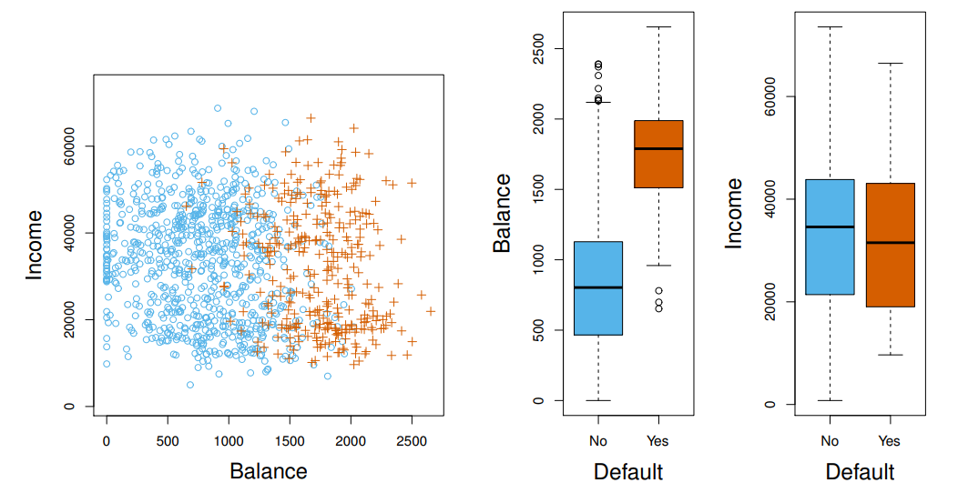
Exemplo
Balance
Income
Income
No
Yes
No
Yes
Balance
Default
Default

Slide 9
Uma abordagem intuitiva sobre a regressão logística

Slide 10
A regressão logística é parecida com a linear, mas com uma diferença crucial:
as variáveis preditoras podem ser tanto categóricas quanto contínuas, como na regressão linear
a variável target a ser modelada é categórica, geralmente de tipo dicotômico
Com base nessa ideia, por meio de uma regressão logística, podemos saber, por exemplo, qual dos dois tipos de usuários é mais propenso a adquirir um produto X.
Em função disso, podemos estabelecer o que nos negócios é chamado de segmentação de clientes
Na pesquisa clínica, por exemplo, podemos usar esse modelo para gerar previsões sobre um tipo de tumor

Slide 11
Por meio de uma regressão logística, podemos saber, por exemplo, qual dos dois tipos de usuários é mais propenso a adquirir um produto X.
Em função disso, podemos estabelecer o que nos negócios é chamado de segmentação de clientes
Na pesquisa clínica, por exemplo, podemos usar esse modelo para gerar previsões sobre um tipo de tumor

Slide 12


Regressão linear vs. logística
Por que não estimar p(Y=1 | X) com uma regressão linear? Nesse caso, nosso modelo assumiria a seguinte forma:
onde, para abreviar, definimos
Ele lançaria valores fora do intervalo válido para uma probabilidade (0,1)

Slide 13
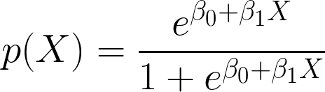
Regressão linear vs. logística
Temos que encontrar uma função que garanta que as estimativas que fizermos estarão dentro do intervalo válido de uma probabilidade.
Podemos usar a função logística:
Agora vemos que, independentemente de quais valores X tome, sempre vamos prever valores dentro do intervalo 0-1.
A função logística retorna uma curva em forma de “S” sempre entre 0 e 1.
Não é a única função para conseguir este resultado

Slide 14
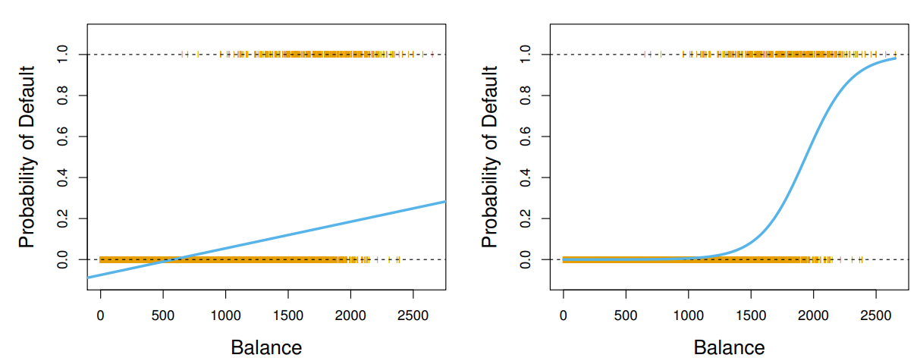
Regressão linear vs. logística
Probability of Default
Probability of Default
Balance
Balance

Slide 15
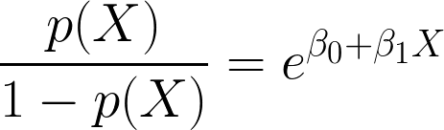
Regressão linear vs. logística
Se manipulamos um pouco a função logística mostrada nos slides anteriores, podemos chegar à seguinte expressão:
A quantidade p(X)/1-p(X) é chamada de “odds-ratio” e ela expressa a relação entre a probabilidade de que y=1 (p(X)) e a probabilidade de que y=0 (1-p(X)).
A odds-ratio recebe valores entre 0 e infinito.

Slide 16

Regressão linear vs. logística
Se usamos os algoritmos da expressão anterior (odds-ratio)
vemos que o algoritmo da odds-ratio tem uma relação linear com X.
No modelo linear, os 𝜷_{p} foram a mudança média em Y antes de uma mudança unitária em X.
Na regressão logística, aumentar uma unidade em X, altera o logaritmo da odd-ratio em 𝜷_{p}. Ou multiplica a odds por e 𝜷^{p}, o que é a mesma coisa.
A relação entre p(X) e X não é uma linha reta => quanto p(X) mudará com uma mudança unitária em X dependerá dos valores de X. Mesmo assim, o sinal de 𝜷_{p} expressa a direção da mudança em p(X) (independentemente do valor de X).

Slide 17
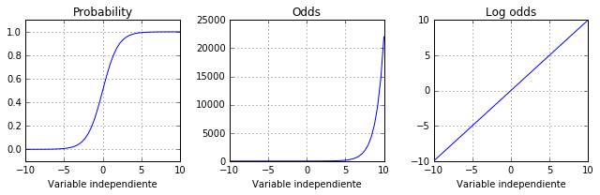
Regressão linear vs. logística
Probability
Odds
Log odds
Variável independente
Variável independente
Variável independente

Slide 18
Em suma,
A saída da regressão logística será a probabilidade de y = 1, dada a entrada x, parametrizada por theta.
hθ(x) = P(y=1 | x; θ)

Slide 19
Regressão logística - Estimativa dos coeficientes
Os coeficientes são estimados por meio do método de máxima verossimilhança (um método de estimativa mais geral que o de mínimos quadrados). A intenção é estimar os 𝜷₀ e 𝜷₁ que tenham uma maior probabilidade relativa de ter gerado os dados observados.
Os resultados da estimativa da probabilidade de default com base no saldo podem ser vistos na seguinte tabela

Slide 20
Regressão logística - Estimativa dos coeficientes
Coefficient
-10.6513
0.0055
Std. Error
0.3612
0.0002
Z-statistic
-29.5
24.9
P-value
< 0.0001
< 0.0001
Intercept
saldo
É observado que um aumento de $1 no saldo aumenta 0.0055 unidades no “log odds ratio”.
Há uma estatística z que é análogo à estatística t na regressão linear.
Ho 𝜷₁ = 0 (ou, em outras palavras, a probabilidade de default não depende do saldo)
Ha 𝜷₁ <> 0

Slide 21
Regressão logística - Estimativa dos coeficientes
Variáveis qualitativas também podem ser usadas como features.
Vamos ver, por exemplo, como a condição de ser estudante influencia a probabilidade de default.
Realizamos um procedimento análogo ao que usamos para introduzir variáveis qualitativas em uma regressão linear: incluímos variáveis dummy. Nesse caso, X=1 se for aluno e X = 0, se não for.

Slide 22
Regressão logística - Estimativa dos coeficientes
Coefficient
-3.5041
0.4049
Std. Error
0.0707
0.1150
Z-statistic
-49.55
3.52
P-value
< 0.0001
0.0004
Intercept
Student [Yes]
Nesse caso, o coeficiente é positivo, o que indica que ser estudante tem uma relação positiva com ser potencialmente lento.
O que pode ser dito sobre a significação do coeficiente?

Slide 23
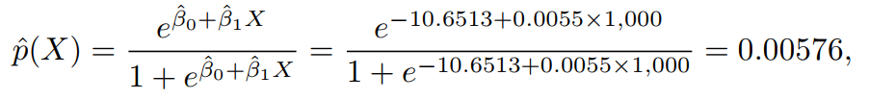
Regressão logística - Fazendo previsões
Depois de estimarmos os coeficientes do modelo, podemos fazer previsões e calcular a probabilidade de default para um dado valor do saldo.
Por exemplo, para um saldo de $1000, temos que está abaixo de 1%
Por outro lado, um saldo de $2000 é muito maior e está perto de 58%

Slide 24
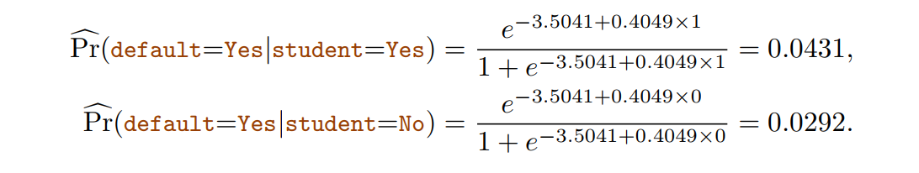
Regressão logística - Estimativa dos coeficientes
Podemos estimar as probabilidades de entrar em default sendo estudante e não sendo estudante (a variável dummy cujos coeficientes estimamos anteriormente).
( default = Yes | student = Yes )
( default = Yes | student = No )

Slide 25

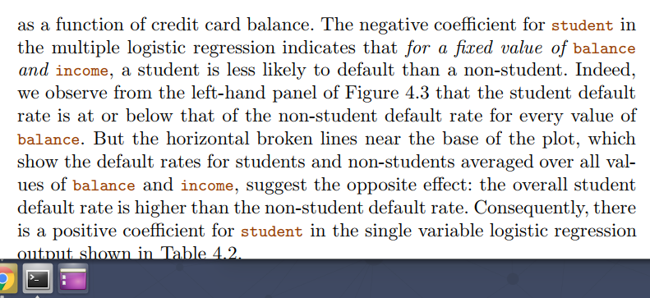
Regressão logística múltipla
Agora, de maneira análoga ao caso da regressão linear, vamos pensar sobre o problema de prever uma variável qualitativa binária com uma série de p features.
Nosso modelo de regressão logística múltipla ficaria definido
Podendo ser reescrito em termos de logs odds

Slide 26
Regressão logística múltipla
Coefficient
-10.8690
0.0057
0.0030
-0.6468
Std. Error
0.4923
0.0002
0.0082
0.2362
Z-statistic
-22.08
24.74
0.37
-2.74
P-value
< 0.0001
< 0.0001
0.7115
0.0062
Intercept
Balance
Income
Student [Yes]
Vamos ver os resultados da aplicação deste modelo para prever a probabilidade de default de acordo com a receita, o saldo e a condição do estudante.
O que dizem os resultados?
Há algo estranho?
Notes:
SOLAMENTE ENTRAR EN ESTO SI SALE EL TEMA
La variable student aparece con signo negativo cuando antes tenía signo positivo (en la regresión simple)
Explicación: las variables balance y estudiante están correlacionadas
El coeficiente negativo en estudiantes indica que los estudiantes para valores fijos de crédito e ingreso un estudiante tiene menos probabilidad de default que un no estudiante
Ahora bien, en la regresión simple, la probabilidad de estudiantes de entrar en default era positiva y mayor que la de los no estudiantes. Esto se debe a que la tasa de default “cruda” es mayor en estudiantes que no estudiantes.
La cuestión a considerar es que los estudiantes tienden a tener mayor deuda que los no estudiantes => tienen mayor probabilidad de default.
Entonces, solamente considerando la información de la condición de estudiante: un estudiante es más riesgoso
Pero considerando toda la información: a un valor dado de balance, un no estudiante es menos riesgoso.

Slide 27
Prática guiada: executar um modelo de regressão logística

Slide 28
Conclusões
Modelo para abordar problemas de classificação com uma variável target qualitativa ou categórica, geralmente, binária
Ao realizar a transformação logística dos dados, a relação entre a variável dependente e os preditores é linear
Os valores previstos pelo modelo podem ser interpretados como “probabilidades” de cada uma das categorias da variável.
Podemos interpretar a influência das variáveis preditoras em termos de odd-ratio

